Slide 1
Rainbow Home Church
注目耶稣之163
人人皆先知

Slide 2
Notes:
2

Slide 3
人人皆先知
林前 14:1 你们要追求爱，也要切慕属灵的恩赐，其中更要羡慕的，是作先知讲道（原文作：是说预言） 。
Notes:
3

Slide 4
人人皆先知
背景交代！
爱如舞台
恩赐展排
方言且慢
先知前来！
序
Notes:
4

Slide 5
人人皆先知
何为先知？
圣灵所感
代神而言
拨云见日
真知灼见
光
Notes:
5

Slide 6
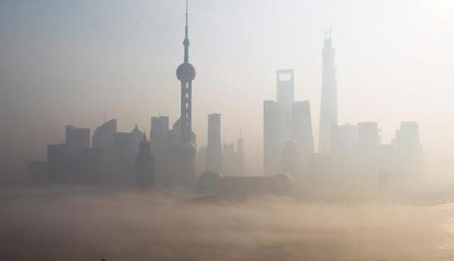
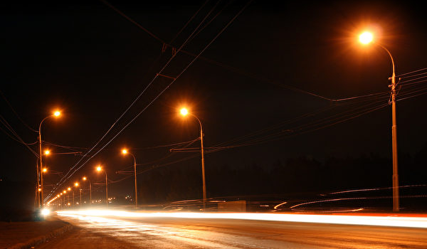
Notes:
6

Slide 7
人人皆先知
何以重要？
谎言之王
世界张网
你我灵丧
难免被诓!
真
Notes:
7

Slide 8
人人皆先知
太 7:13-14 「你们要进窄门。因为引到灭亡，那门是宽的，路是大的，进去的人也多； (14) 引到永生，那门是窄的，路是小的，找著的人也少。」
Notes:
8

Slide 9
人人皆先知
烟笼雾罩：
人情之云
道德之雾
私欲之霾
定见之露!
罩
Notes:
9

Slide 10
人人皆先知
一以贯之！
真神威荣
圣体为重
超凡脱俗
颠覆视听!
穿
Notes:
10

Slide 11
人人皆先知
双渠涌流：
圣道呼应
圣灵感动
两相调和
相互佐证
先知
Notes:
11

Slide 12
人人皆先知
我欲求之！
三三查经
比对活用
融入主身
必有感动
得
Notes:
12

Slide 13
人人皆先知
变不离宗！
尊神为大
主内一家
钦差管家
仁义有加
纲
Notes:
13

Slide 14
人人皆先知
背诵经节：
林前 2:14 然而，属血气的人不领会神圣灵的事，反倒以为愚拙，并且不能知道，因为这些事惟有属灵的人才能看透。
Notes:
14

Slide 15
人人皆先知
触类旁通！
众说纷纭
深陷混沌
高屋建瓴
辨伪识真
惠
慧
Notes:
15

Slide 16
人人皆先知
自省+分享+行动：
囿于俗见?
真知灼见!
Notes:
16

